Slide 1
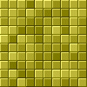

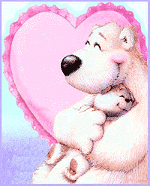


El Nacimiento de un oso Panda

Slide 2
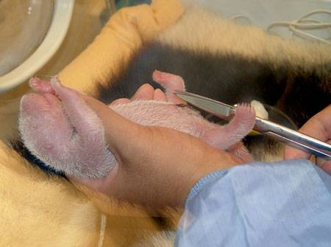
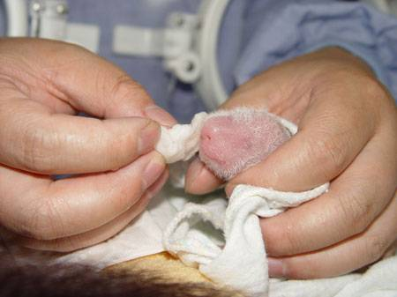
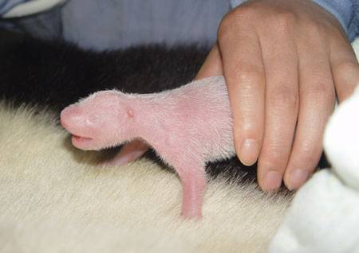
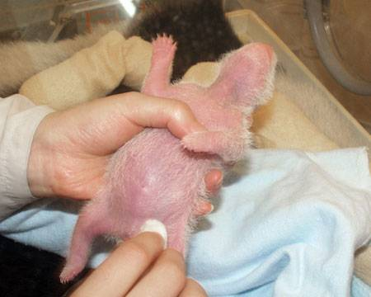
1º dia
2º dia
2º dia
3º dia

Slide 3
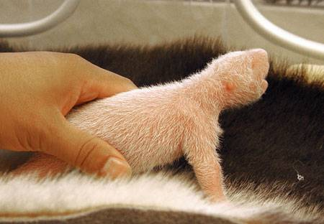
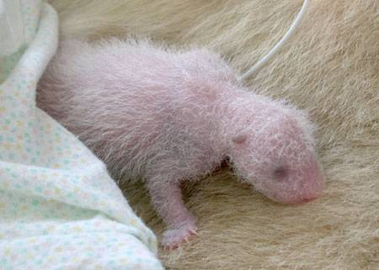
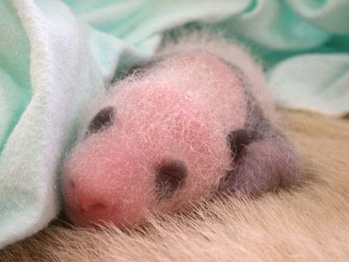
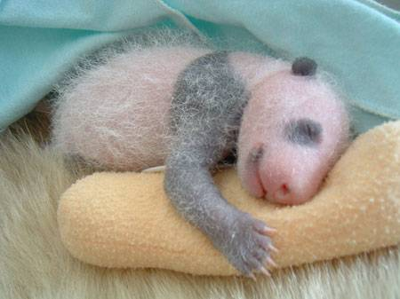
3º dia
7º dia
25º dia
25º dia

Slide 4
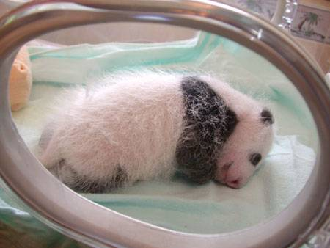
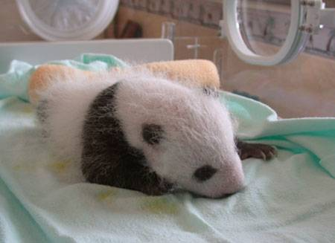
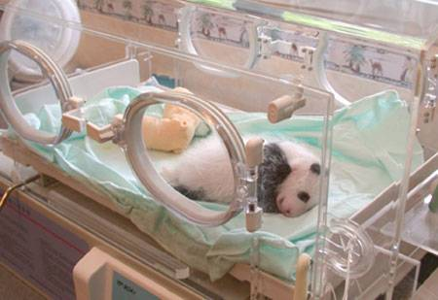
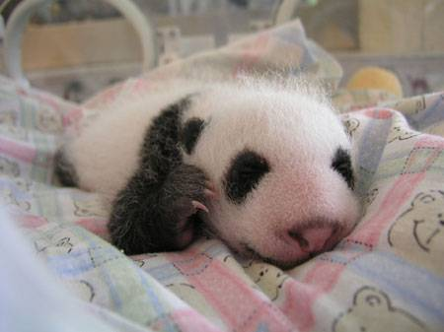
25º dia
30º dia
30º dia
35º dia

Slide 5
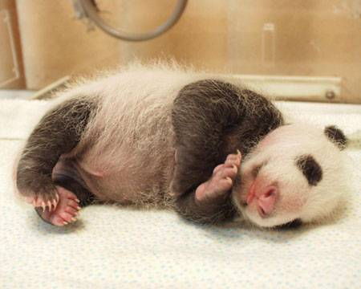
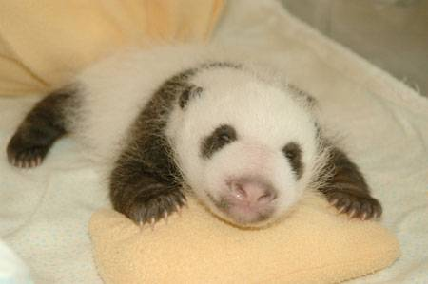
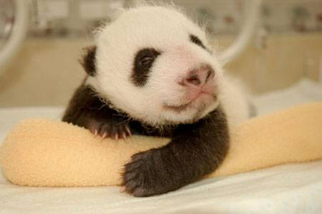
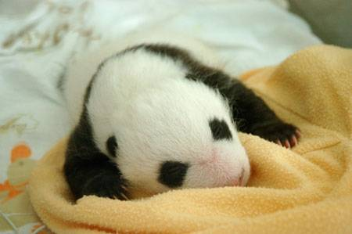
35º dia
40º dia
85º dia
90º dia

Slide 6
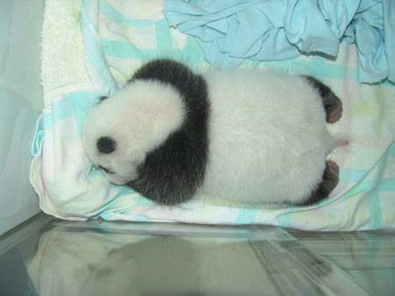
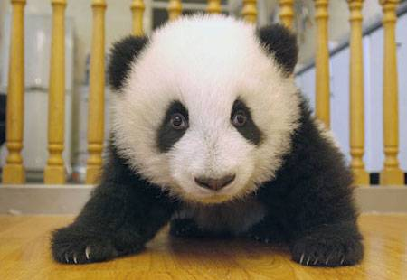
90º dia
120º dia
Es una espécie,
que no se reproducia fuera do su "habitat" natural;
con el esfuerzo de los veterinários
consiguió sobrevivir en cativerio
y asi está libre de entrar en extinción.
Hablando en serio:
Se puede imaginar el mundo sin esta carita?

Slide 7

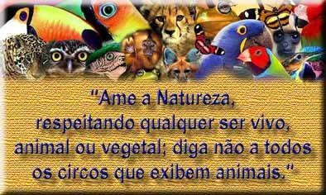

Slide 8







¿Te ha gustado?
Puedes ver más entrando
Aquí
Además puedes recibir powerpoints en tu correo electrónico suscribiéndote aquí:

